Slide 1

Baseball, vittorie e soldi

Slide 2
Quanto contano i soldi per vincere?

Slide 3
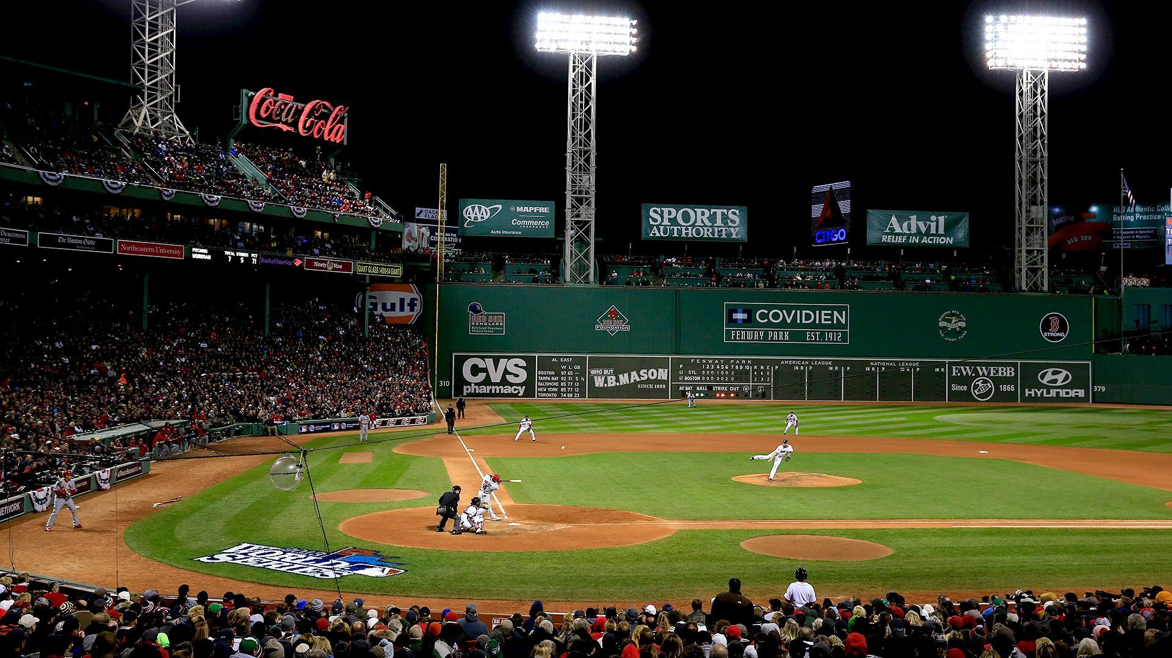
Introduzione

Slide 4



Slide 5
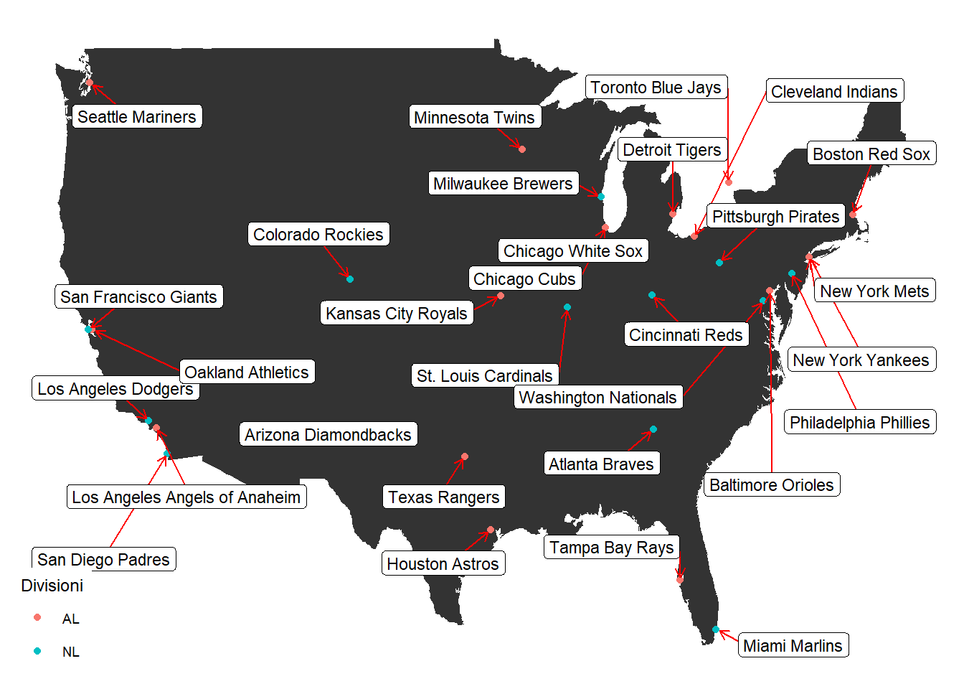
30 squadre

Slide 6
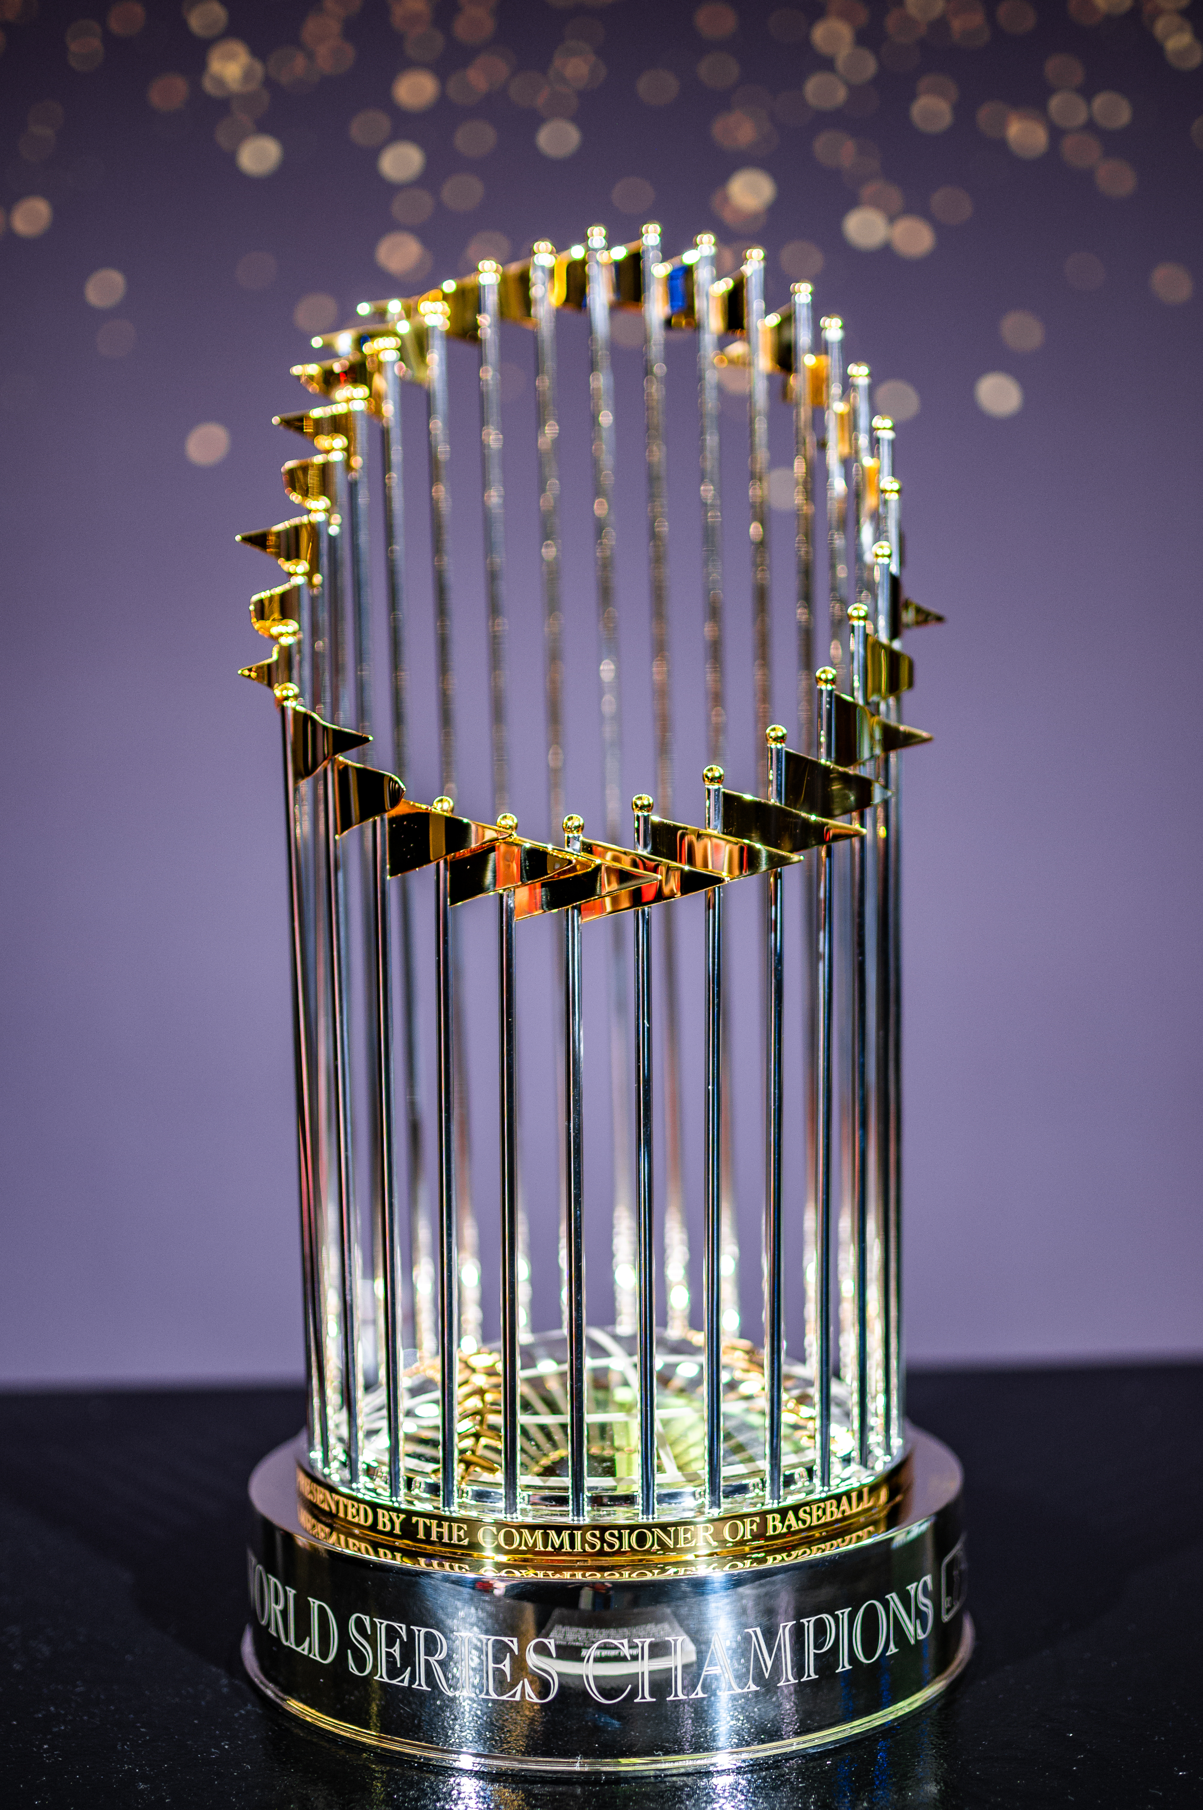

Slide 7
Un po’ di dati

Slide 8
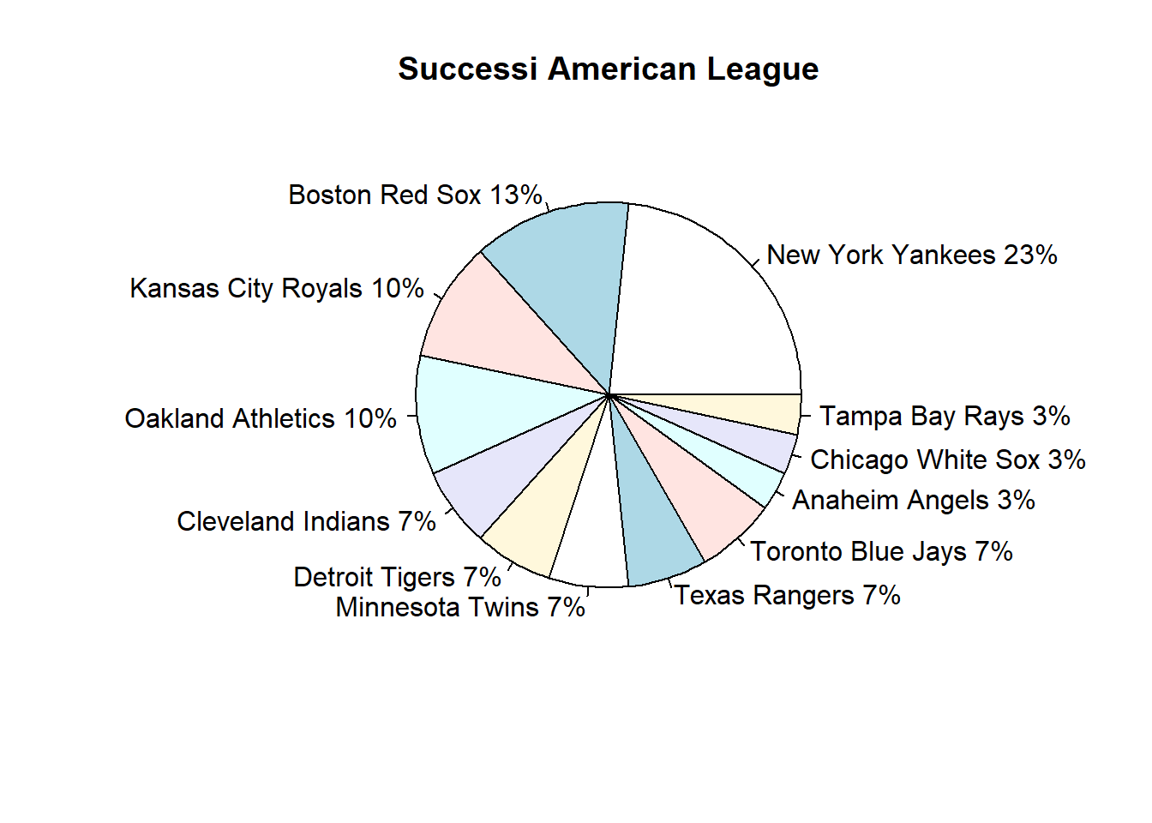
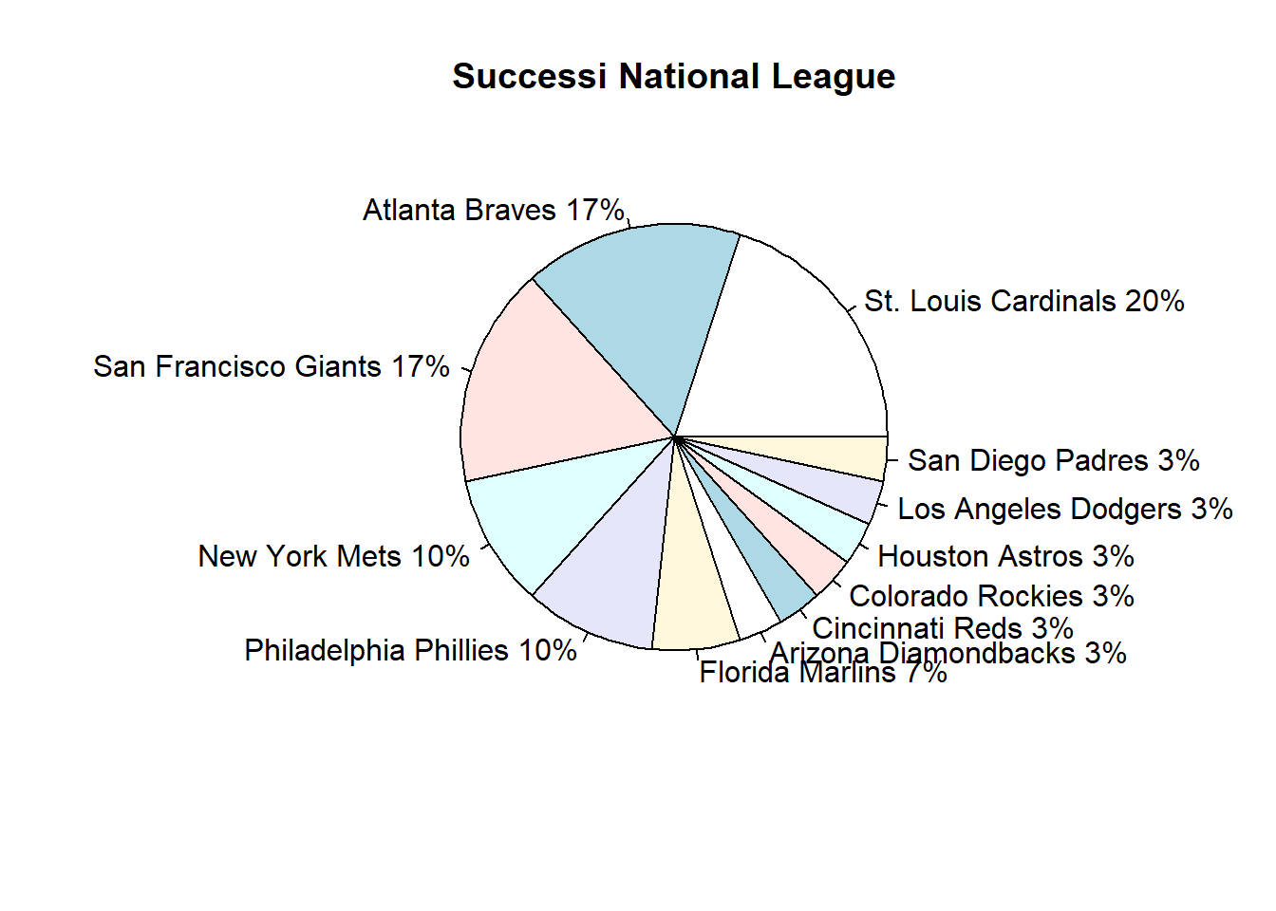
1985 - 2015

Slide 9
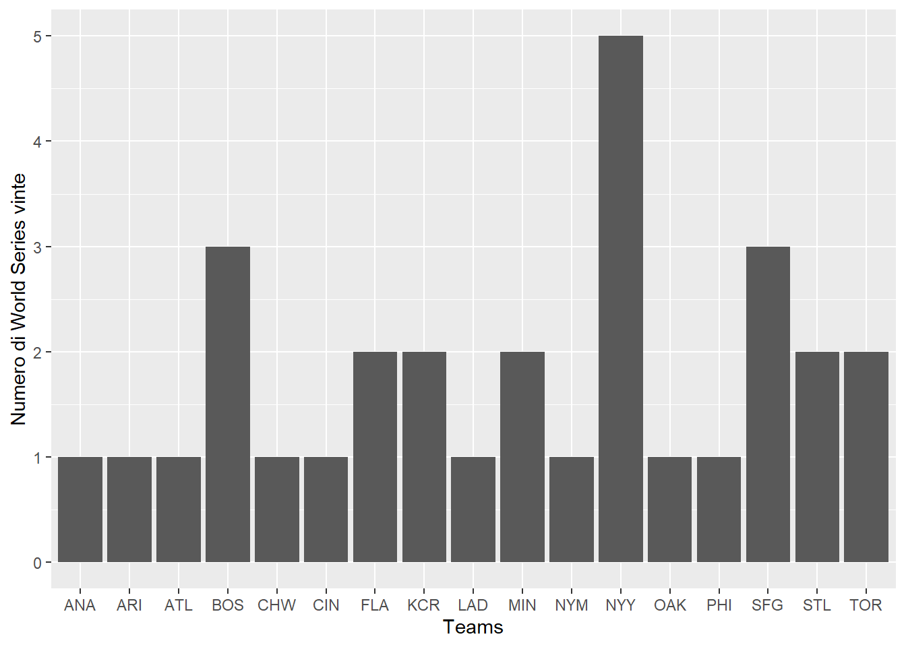
World Series

Slide 10
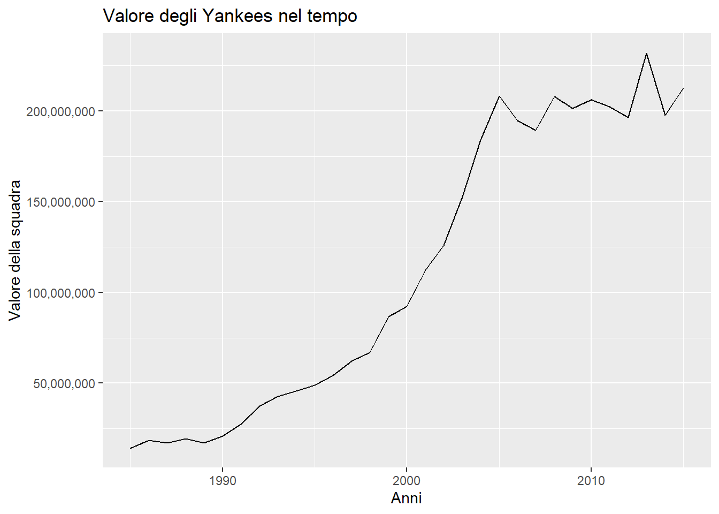
Valore

Slide 11
Quanto contano i soldi per vincere?

Slide 12
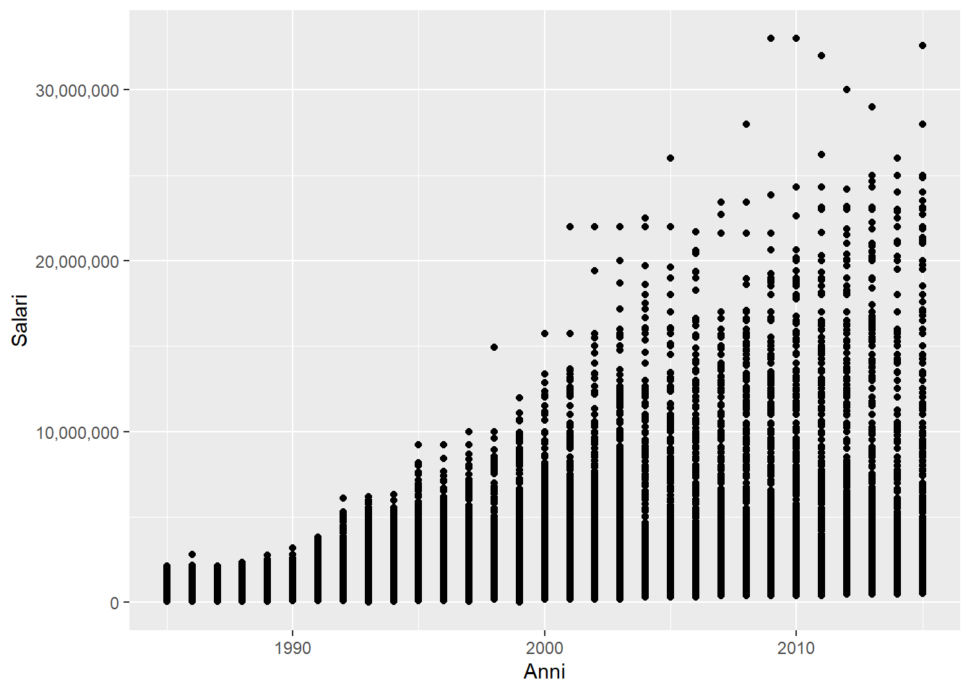
Salari
2002
Oakland Athletics

Slide 13
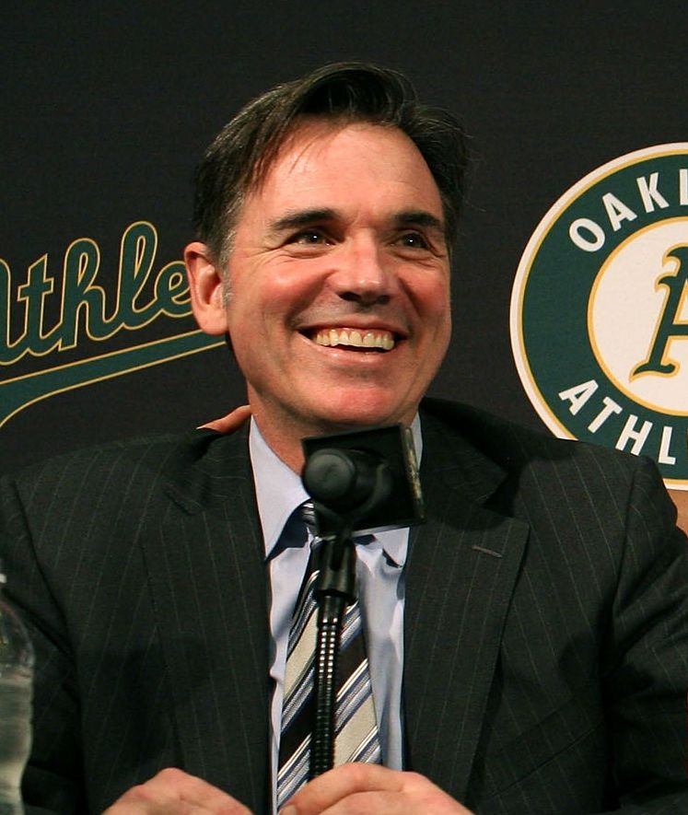
Il general manager Billy Bean

Slide 14

Paul DePodesta

Slide 15
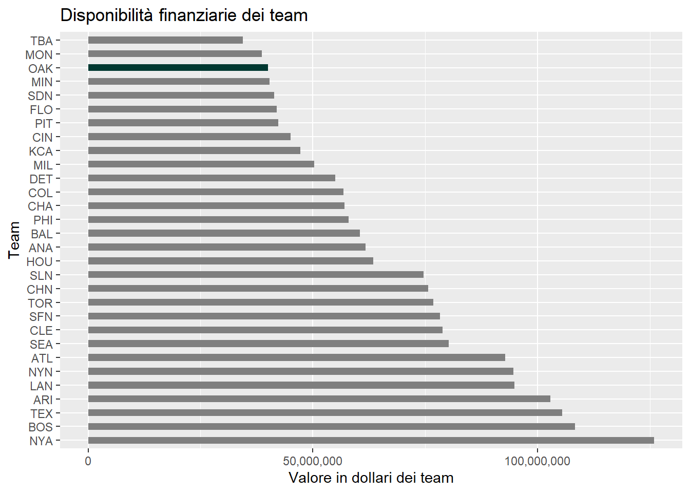
Budget limitato

Slide 16
«Lo scopo non deve essere comprare giocatori: lo scopo deve essere comprare vittorie.»
Billy Beane (Brad Pitt), Moneyball, l'arte di vincere.

Slide 17
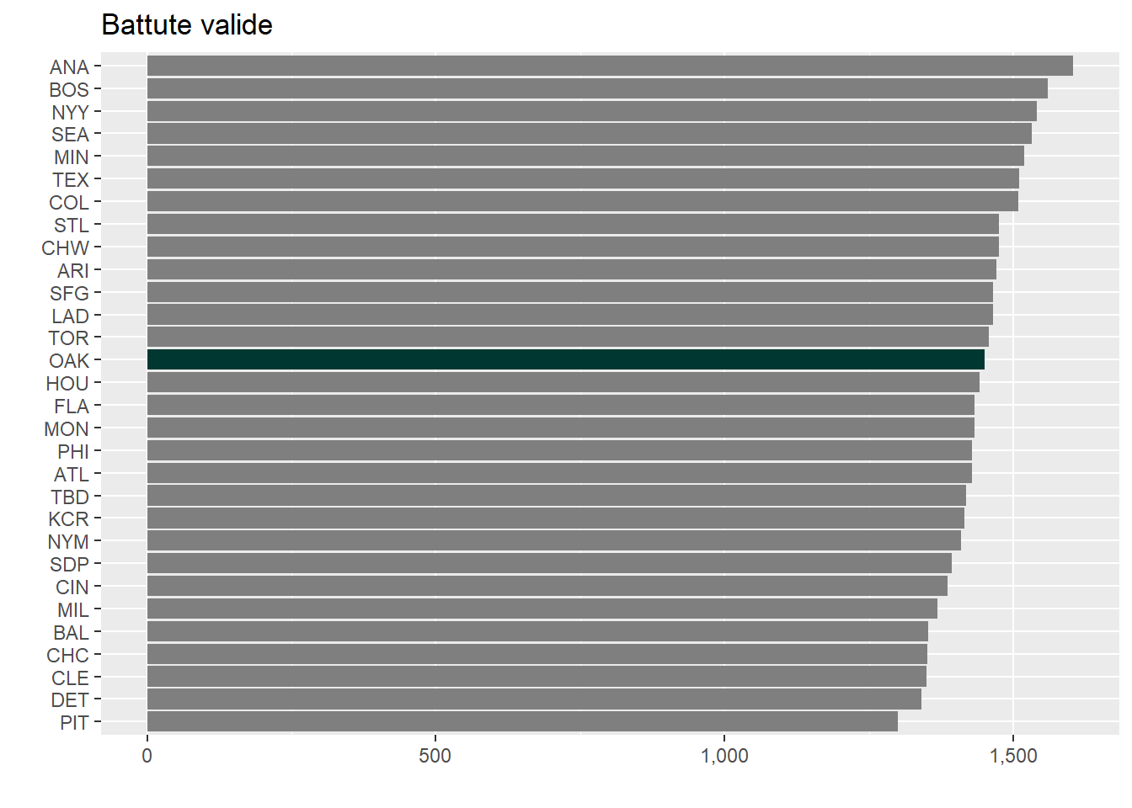
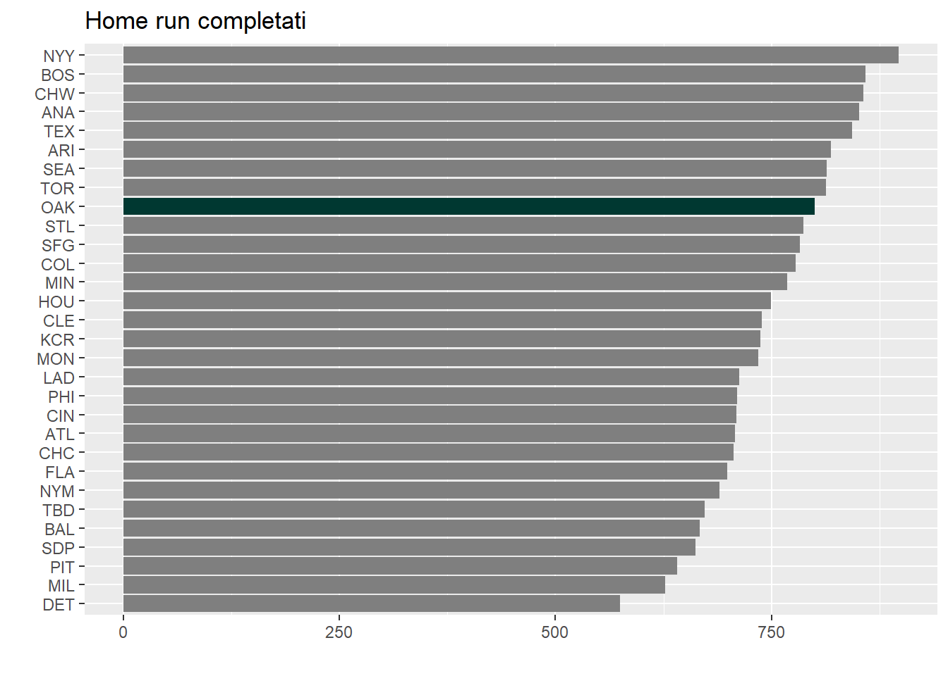
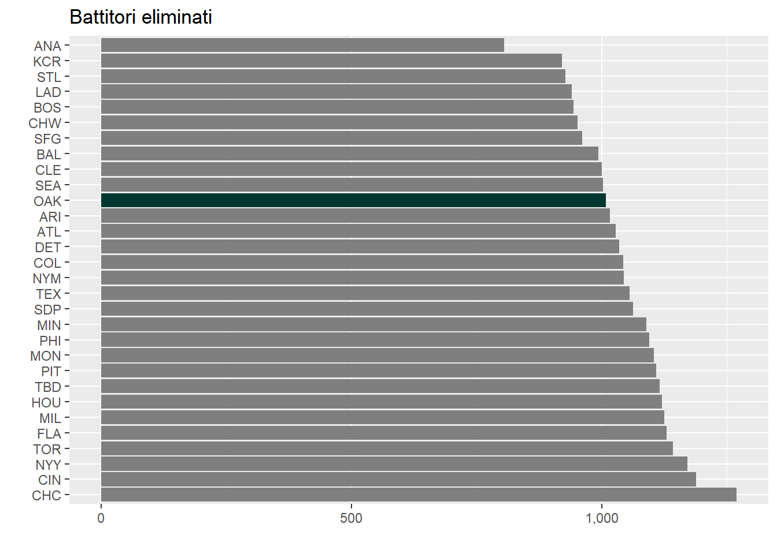
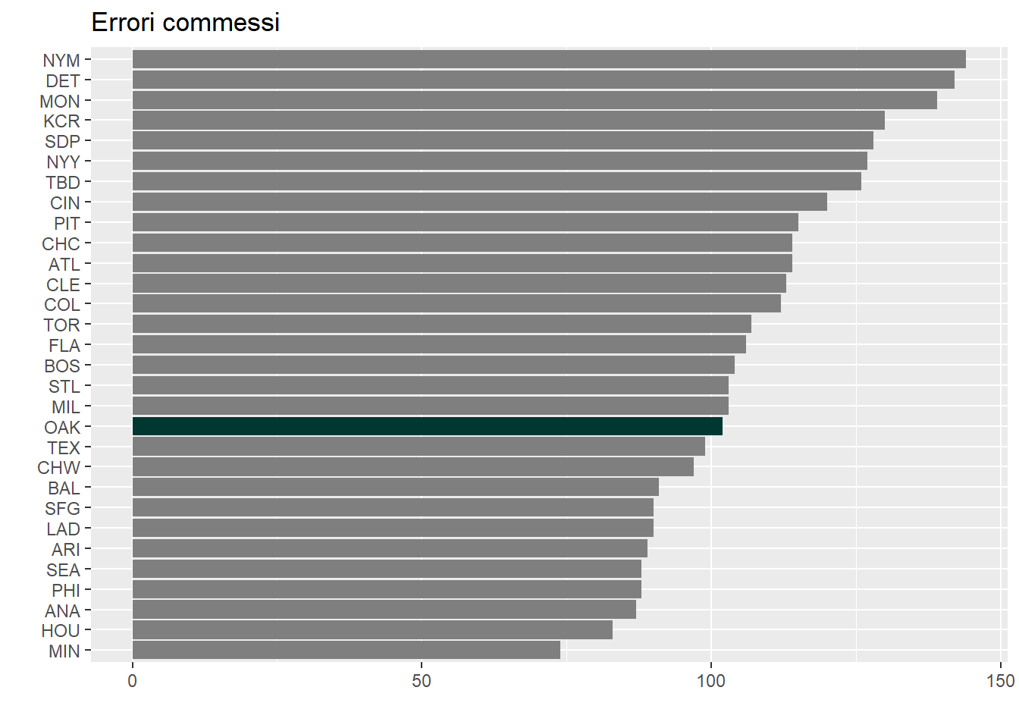

Slide 18
New York Yankees
125928583 $
vs.
Oakland Athletics
40004167 $

Slide 19
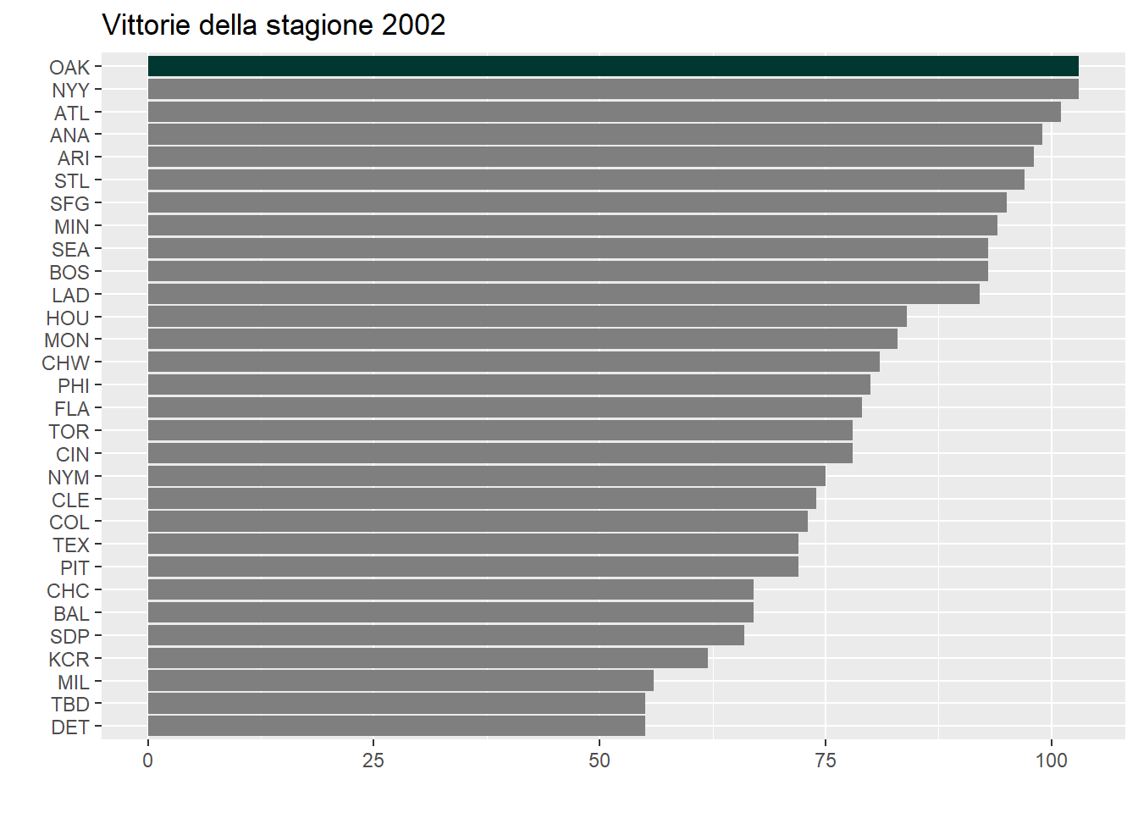
Stesso numero di vittorie

Slide 20
Salari
Conclusioni

Slide 21
Quanto contano i soldi per vincere?

Slide 22
Grazie per l’attenzione,
Pizzinato Matteo

